Slide 1

｜CONFIDENTIAL｜
Experience Studio 사용 가이드
스토리 콘텐츠 – 인스타 가전 리뷰 업로드
Ver. 0.5 | Last Updated : 2023/08/04

Slide 2
컨텐츠 등록 준비
1
본문 정리 및 카피 작성
- 서브카피 : 본문 내용이 잘 드러나도록 한 문장으로 작성
- 본문 : 인스타그램 본문 발췌
확인 사항 ) 1.오탈자 검수 2.제품명 표기 검수 3.강조할 부분 볼드처리
- 디스크립션 : 본문 내용과 이미지의 인테리어 무드를 반영하여 정리 (닉네임 포함)
(카피 정리 예시)
정식 제품명 | 닉네임 | 인스타 링크 | 헤드카피 | 서브카피 | 본문 | 디스크립션
LG 휘센 오브제컬렉션 아트쿨 | alderdn | https://www.instagram.com/p/Cts3df3ygaI/ | alderdn'님의 LG 휘센 오브제컬렉션 아트쿨 제품 후기 | 시원함은 물론, 인테리어 포인트까지 | 이번 LG 휘센 오브제컬렉션 아트쿨은 국내 최초로 27형 LCD 화면을 전면에 탑재한 인테리어 에어컨이라고 해요! 내가 원하는 이미지나 화면을 자유롭게 띄어놓을 수 있고 명화, 명상 등 다양한 테마의 아트 스크린을 고를 수도 있어요! 세련된 우드 프레임으로 침실, 서재, 거실 등 어느 공간에나 조화롭게 어울리는 액자형 에어컨이라 벽에 걸어두기만 해도 심플하니 인테리어가 완성되구요, 분위기, 취향에 따라 원하는 이미지로 바꿔줄 수 있으니 정말 인테리어템으로 손색 없더라구요 ! 또한 커버 스크린의 라이브 이미지도 다양해서 랜덤으로 띄워놓아도 좋고, 시간이나 날씨 확인도 가능해서 활용도가 좋더라구요. 에어컨 전원 OFF시나 비시즌에도 아트 스크린을 통해 인테리어 포인트로 사용할 수 있어 더욱 좋은 것 같아요. 심지어 스크린 미러링 기능 또한 가능해서 자기 전 음악을 듣거나 스마트폰에서 보던 콘텐츠를 큰 화면에서 볼 수 있어요. 저는 LG 휘센 오브제컬렉션 아트쿨을 침대 맞은편 벽에 설치했는데요! 침대에 누워서 유튜브를 화면에 띄워놓으니 너무 편하게 볼 수 있어 좋더라구요. 거기에 시원하고 쾌적함은 덤!!! 이번 여름, 시원함은 물론 공간에 포인트가 되는 인테리어 에어컨, ‘LG 휘센 오브제컬렉션 아트쿨’ 정말 강추합니다. | 인스타그램 alderdn 님이 LG 휘센 오브제컬렉션 아트쿨과 함께 시원함은 물론 다양한 테마의 아트 스크린으로 어떻게 인테리어를 연출하는지 확인해 보세요.
전달 예정
작성 영역

Slide 3
컨텐츠 등록 준비
2
컨텐츠 등록 정보 정리 (카피 정리 엑셀에 함께 정리)
페이지 Name : lglife-in-{제품명}-{넘버링}
Page Title : 00** 님의 {제품명} 후기 → 닉네임 앞 두 글자 (영어는 네 글자) 표기. 예시) sund_home → sund** / 헤이미쉬정희 → 헤이** → 제품명은 브랜드명+제품명. 예시) 휘센(브랜드명) 아트쿨(제품명)
Keywords : {브랜드명}, {제품 카테고리}, {제품명}, 리뷰, 후기, 인테리어, LG전자
썸네일 alt text : 썸네일 셀렉한 것에 대한 대체 텍스트 작성
(등록 정보 정리 예시)
페이지 Name | Page Title | keywords | 썸네일 alt
lglife-in-artcool-1 | alde** 님의 휘센 아트쿨 후기 | 휘센, 액자형 에어컨, 아트쿨, 리뷰, 후기, 인테리어, LG전자 | 인테리어 소품으로 장식된 벽면에 함께 걸려있는 LG 휘센 오브제컬렉션 아트쿨

Slide 4
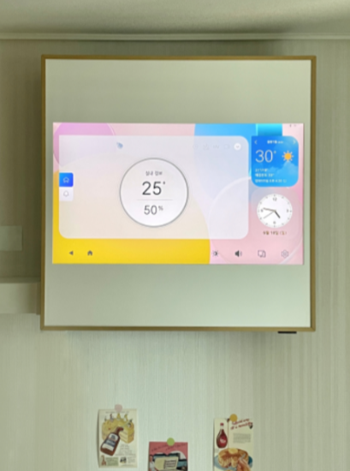
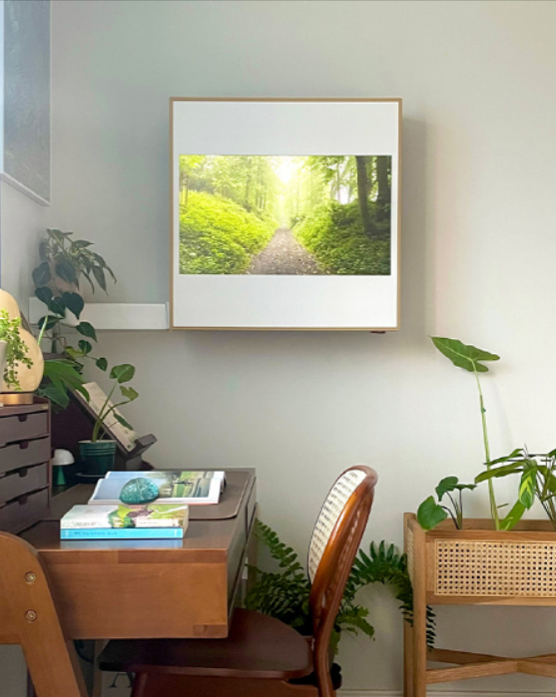
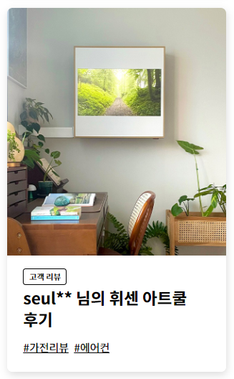
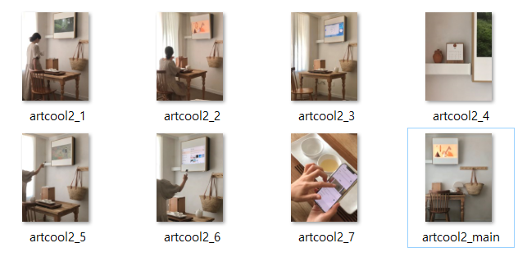
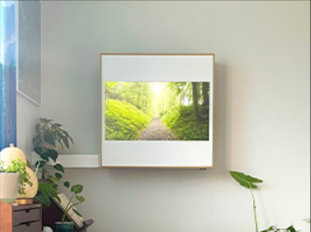
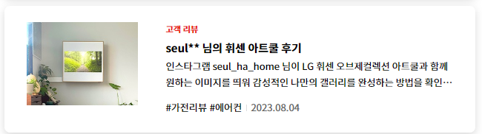
컨텐츠 등록 준비
3
이미지 정리 및 썸네일 제작
- 이미지 셀렉 : 본문 이미지 중 퀄리티 이슈 있는 것 제외하고 이미지 셀렉 → 제품이 잘 보이는 main 이미지 선정 및 순서 조정
(이미지명은 {제품명}{넘버링}-{이미지번호})
- 썸네일 제작 : 제품 전체가 모두 보이고 인테리어가 잘 보이는 이미지 선정해서 규격에 맞게 제작
(제외 이미지 예시)
(썸네일 예시)
다른 이미지들과 톤이 다르거나, 구도가 보기에 좋지 않은 것
메인 썸네일 640X800 : 안전 영역 확보 필요
(이미지 정리 예시)
안전영역 확보 필요
리스트 썸네일 266X200 : 인테리어 전체가 보이도록 작업 어려울 시 제품 위주로 크랍

Slide 5

컨텐츠 등록 준비
4
HTML 수정
타이틀, 헤드 카피 영역으로 검색
헤드 카피
서브 카피
* 필요에 따라 <br> 태그 활용하여 줄바꿈
** 모바일에서만 엔터 : <br class=“mo-only”> ** PC에서만 엔터 : <br class=“pc-only”>
헤드 카피
서브 카피
페이지 참고 : https://www.lge.co.kr/story/hands-on-reviews/lglife-in-artcool-3

Slide 6
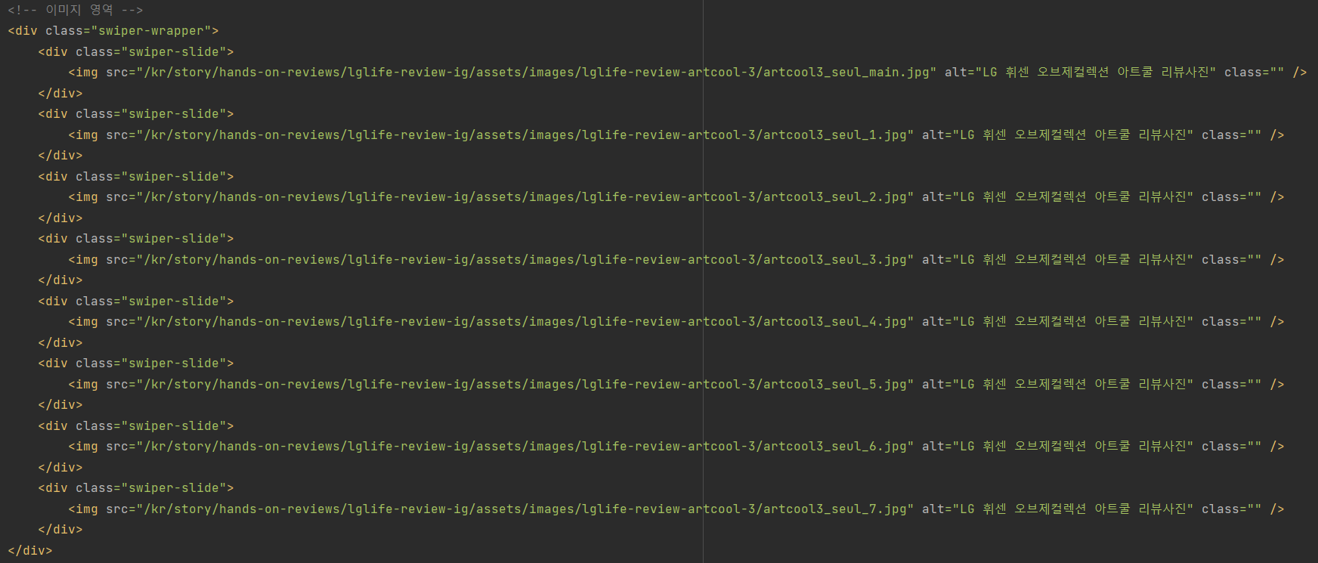
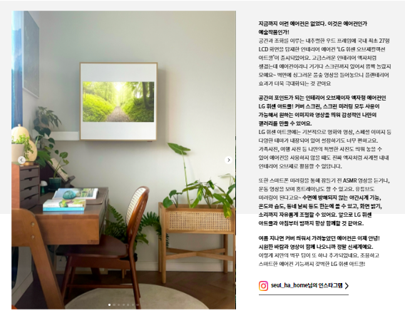
컨텐츠 등록 준비
4
HTML 수정
이미지 영역으로 검색 : 이미지 개수에 따라 삭제 또는 세트 추가
1세트
업로드 폴더명/이미지명(확장자 필수)
정식 제품명
업로드 폴더명/이미지명(확장자 필수)
정식 제품명
이미지 영역 (스와이프로 적용)
업로드 폴더명/이미지명(확장자 필수)
정식 제품명
업로드 폴더명/이미지명(확장자 필수)
정식 제품명
업로드 폴더명/이미지명(확장자 필수)
정식 제품명
업로드 폴더명/이미지명(확장자 필수)
정식 제품명
업로드 폴더명/이미지명(확장자 필수)
정식 제품명
업로드 폴더명/이미지명(확장자 필수)
정식 제품명
페이지 참고 : https://www.lge.co.kr/story/hands-on-reviews/lglife-in-artcool-3

Slide 7
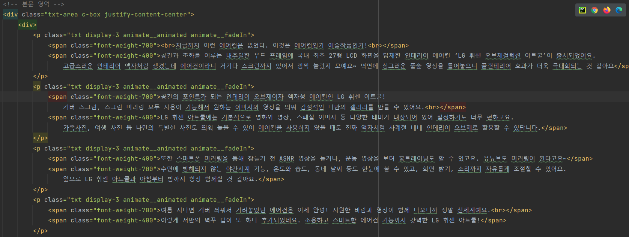
컨텐츠 등록 준비
4
HTML 수정
본문 영역으로 검색 : 본문에 따라 단락 삭제 또는 추가
1 단락
볼드체
본문
기본
볼드체
기본
기본
볼드체
볼드체
기본
* 볼드체 <span class = “font-weight-700”></span>
* 기본 <span class = “font-weight-400></span>
* 엔터 <br> (첫 문장은 맨 앞에 <br> 태그 필수)
페이지 참고 : https://www.lge.co.kr/story/hands-on-reviews/lglife-in-artcool-3

Slide 8
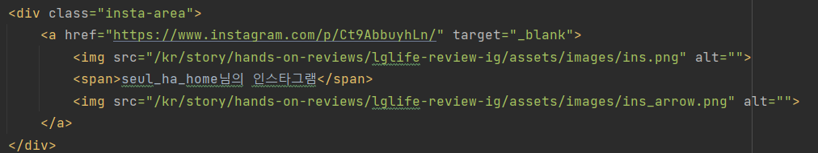
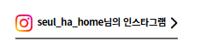
컨텐츠 등록 준비
4
HTML 수정
인스타그램 연결 : 본문 영역 하단 수정
인스타 링크
닉네임
인스타그램 연결
닉네임 / 링크 주소 변경
페이지 참고 : https://www.lge.co.kr/story/hands-on-reviews/lglife-in-artcool-3

Slide 9
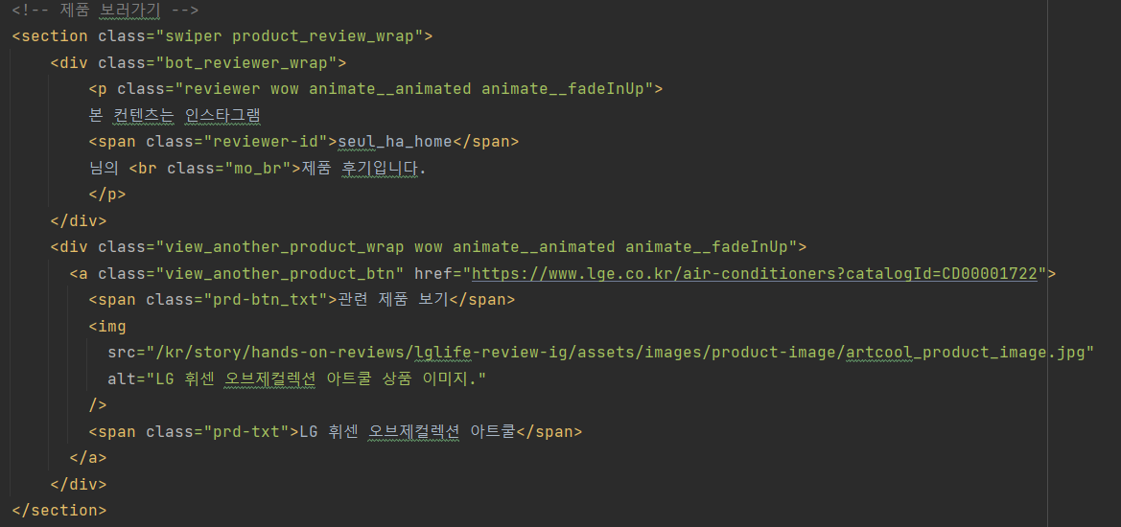
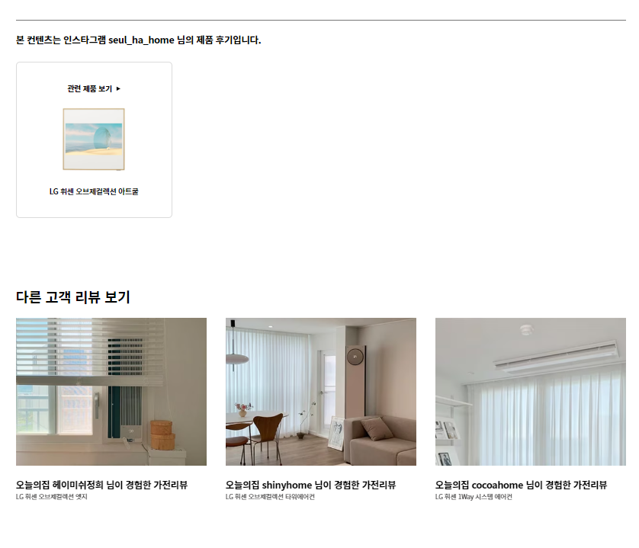
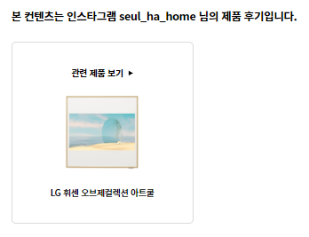
컨텐츠 등록 준비
4
HTML 수정
제품 보러가기 검색
제품 보러가기 영역
닉네임
제품 PLP 링크
업로드 이미지명 (확장자 필수)
정식 제품명
닉네임
정식 제품명
제품 PLP 링크
이미지 경로
제품명
페이지 참고 : https://www.lge.co.kr/story/hands-on-reviews/lglife-in-artcool-3

Slide 10
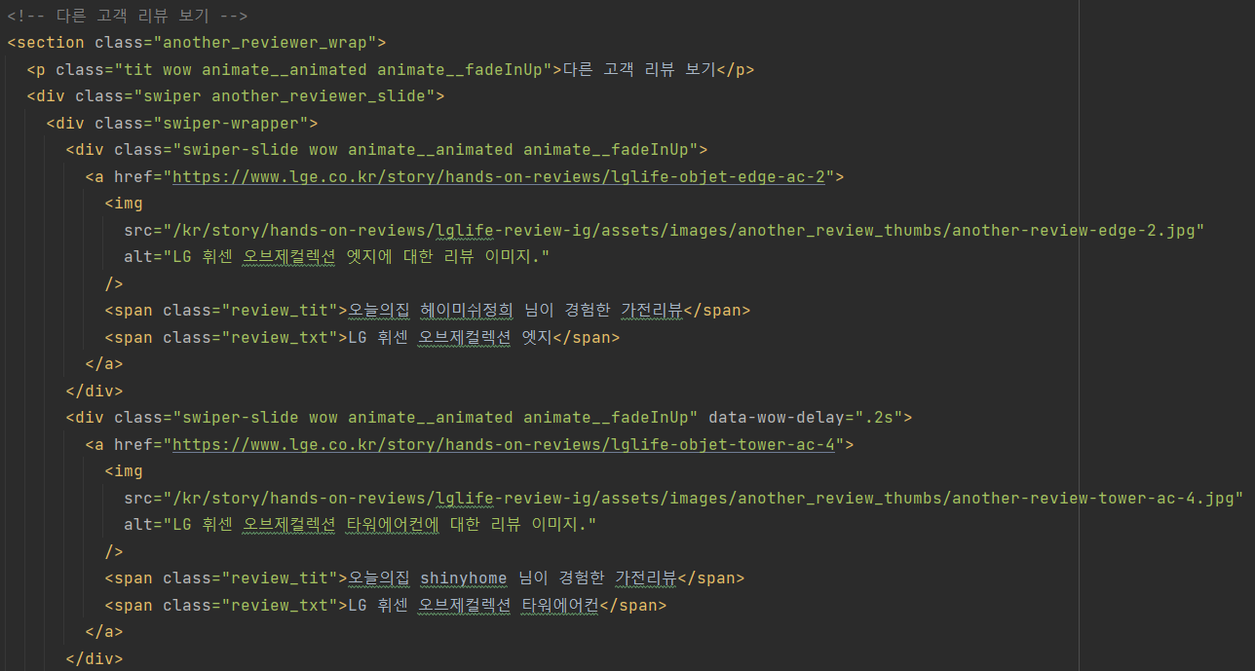
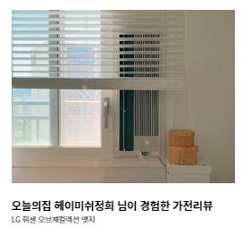
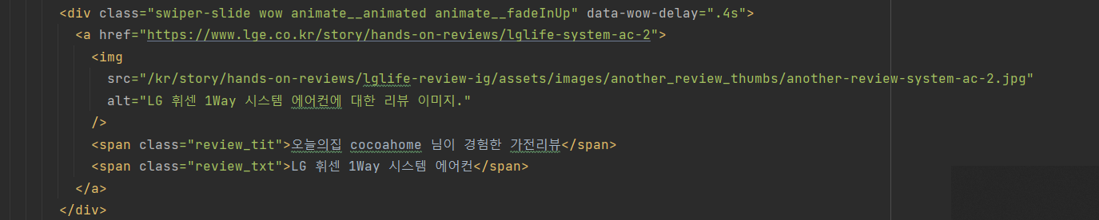
컨텐츠 등록 준비
4
HTML 수정
다른 고객 리뷰 보기 검색
1세트
연결 컨텐츠 링크
업로드 이미지 명(확장자 필수)
다른 고객 리뷰 보기 영역
컨텐츠 제품명
연결 컨텐츠 타이틀
컨텐츠 제품명
연결 컨텐츠 링크
업로드 이미지 명(확장자 필수)
컨텐츠 제품명
연결 컨텐츠 타이틀
컨텐츠 제품명
연결 컨텐츠 링크
이미지 경로/
연결 컨텐츠 링크
업로드 이미지 명(확장자 필수)
컨텐츠 제품명
연결 컨텐츠 타이틀
컨텐츠 제품명
연결 컨텐츠 타이틀
컨텐츠 제품명
페이지 참고 : https://www.lge.co.kr/story/hands-on-reviews/lglife-in-artcool-3

Slide 11
컨텐츠 등록 절차
OVERVIEW

Slide 12
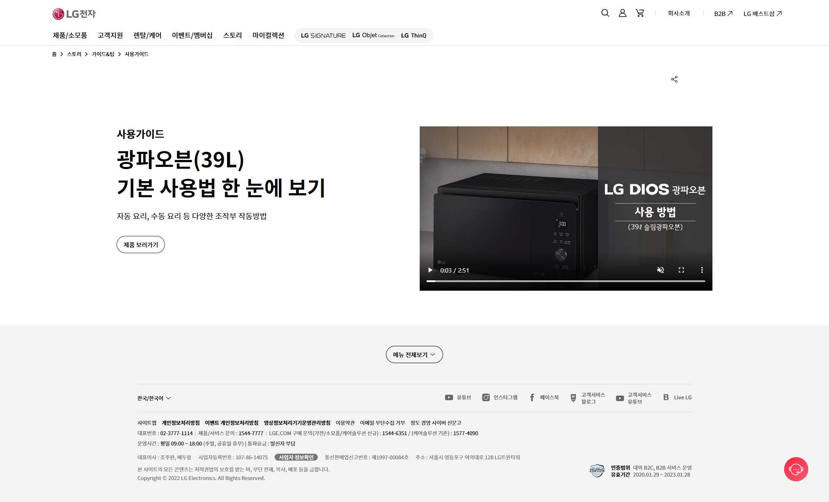
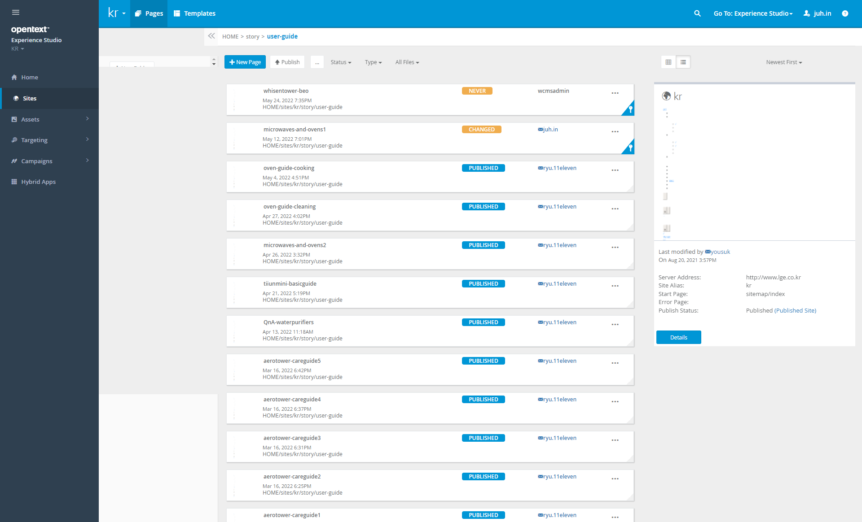
Overview
스토리에 다음 레이아웃과 같은 영상 콘텐츠 등록 시, WCMS 내 Experience Studio를 사용하여 페이지를 Publish 합니다.
스토리 콘텐츠 예시
Experience Studio
영상 콘텐츠에 미디어 컨트롤러가 적용되는 레이아웃의 스토리 콘텐츠로
대표적인 예로는 아래와 같은 사용가이드 콘텐츠가 있습니다.
WCMS 5.0 로그인을 통해 Experience Studio에 접근할 수 있으며
Editor를 통해 페이지 생성 및 Asset 등록을 할 수 있습니다.
https://www.lge.co.kr/story/user-guide/microwaves-and-ovens1
https://cms50.lge.co.kr/estudio/#/project/KR/sites/kr/pages

Slide 13
Publish Process
제작 프로세스는 다음과 같이 1. Experience Studio를 통해 페이지를 STG에 배포하고 2. WCMS를 통해 게시글을 LIVE할 수 있습니다.
1. Experience Studio
2. WCMS
신규 페이지 생성
STG 배포
Experience Studio에서 작업한
페이지가 STG에 배포됨
브레드크럼 적용
* WCMS 관리자 Role
STG 배포
매핑 정보에 따라
스토리 리스트 페이지 및 PLP, PDP 등에 썸네일이 출력됨
운영 배포
* WCMS 관리자 Role
Asset 업로드
스토리 리스트 셋팅
썸네일 / 카테고리 매핑 / 모델 매핑 / 태그 매핑 등
콘텐츠 Publish

Slide 14
WCMS
1-0. 어셋 업로드

Slide 15
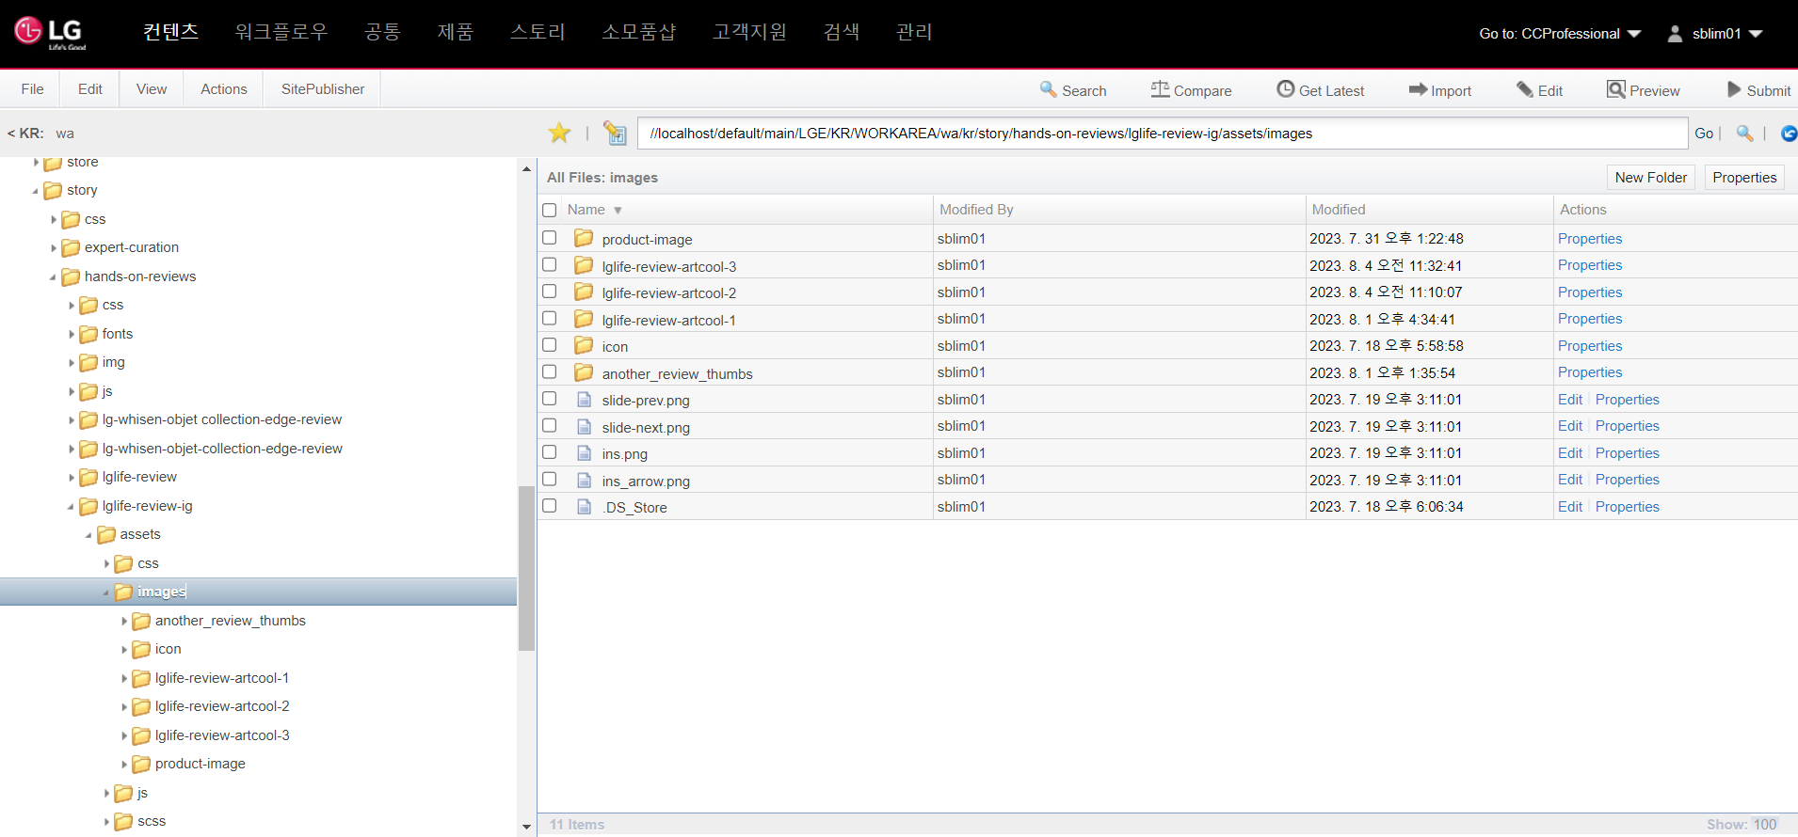
WCMS : 1-0. 어셋 업로드
1
로그인 후, 컨텐츠 클릭
좌측에서 kr > story > lglife-review-ig > assets > images 클릭
New Folder 선택 후 페이지 별 어셋 폴더 생성 폴더명 : lglife-reviews-{제품명}-{넘버링}
3
2

Slide 16
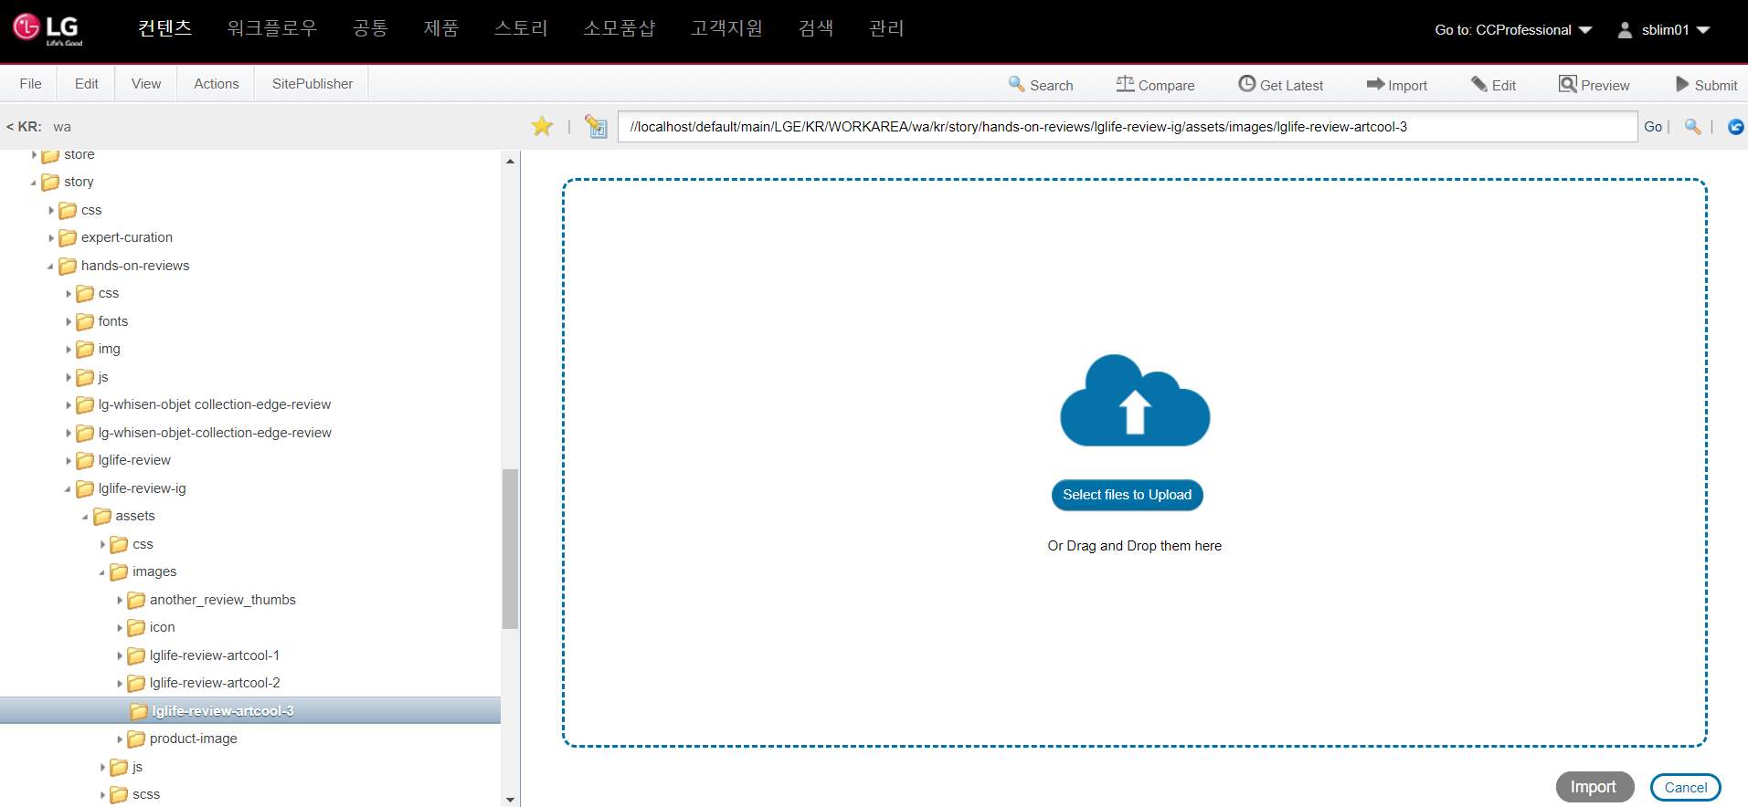
WCMS : 1-0. 어셋 업로드
4
생성한 폴더에 들어가서 Import 클릭
이미지 drag&drop 후 Import 버튼 활성화되면 클릭하여 어셋 업로드 * 단, 해당 폴더에는 인스타 이미지만 업로드 * 제품 이미지/다른 리뷰 보기 이미지는 별도 폴더에 업로드
6

Slide 17
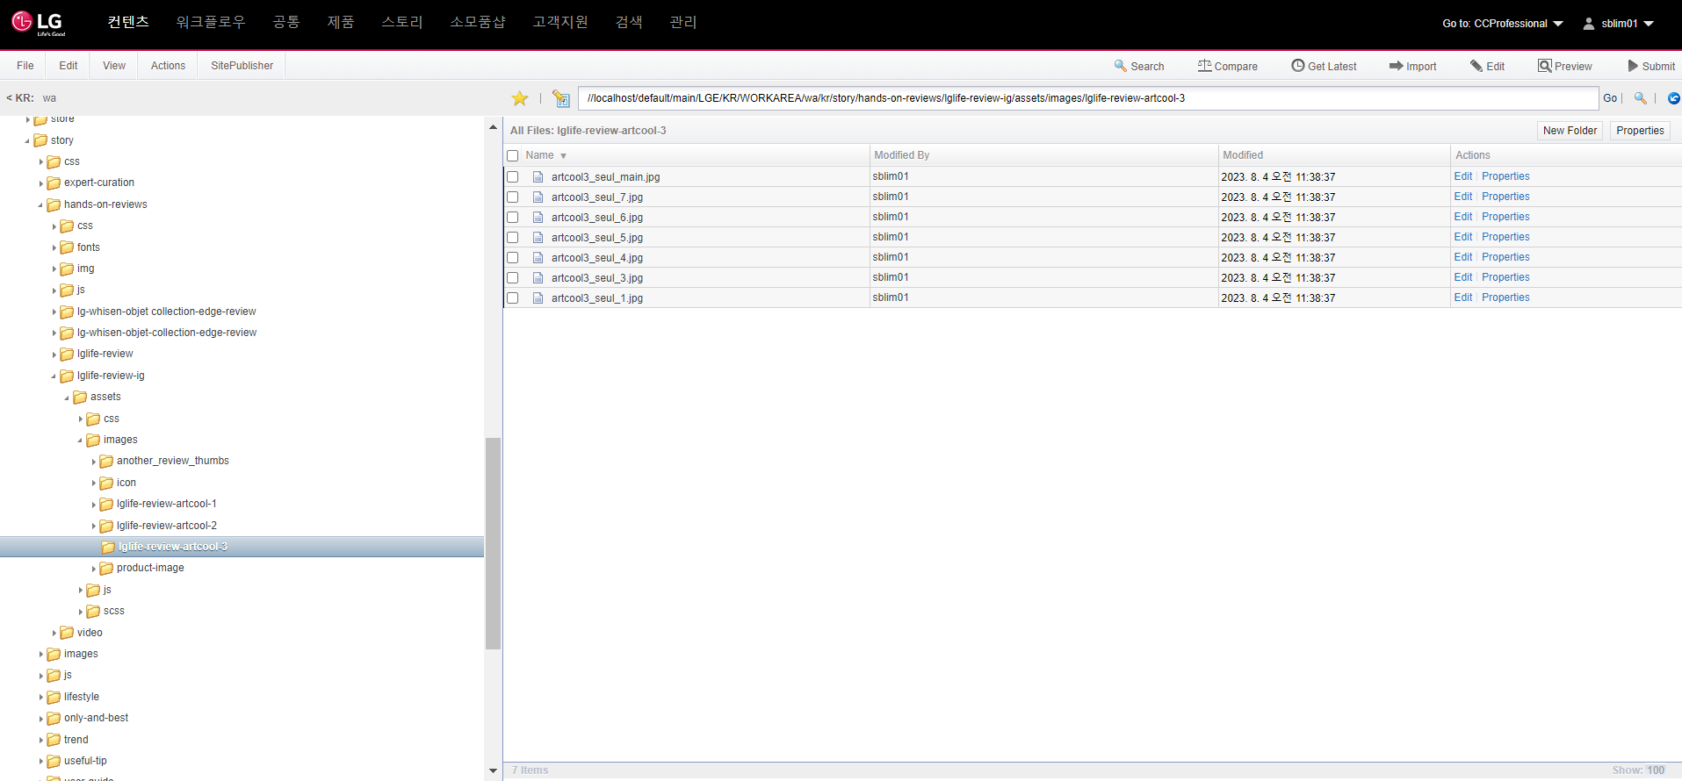
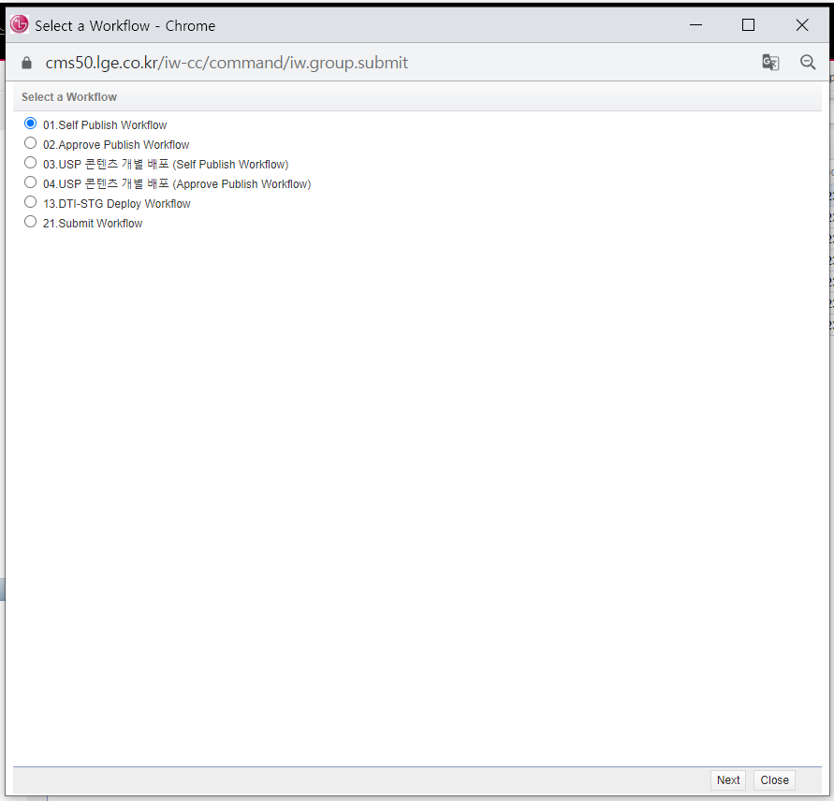
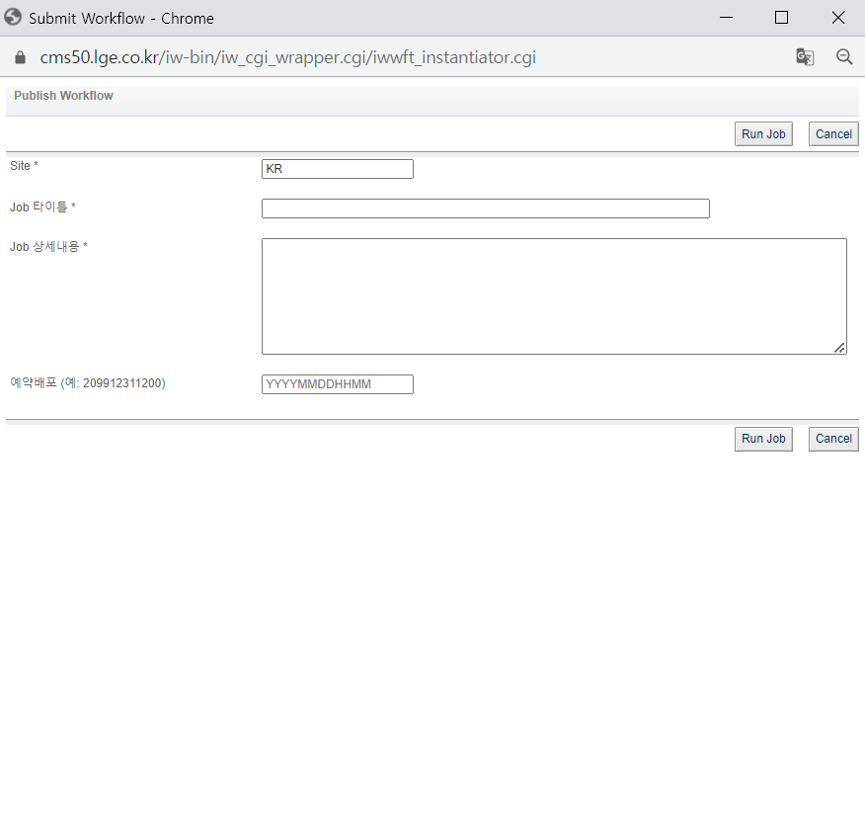
WCMS : 1-0. 어셋 업로드
1
* 어셋은 업로드 후 배포해야 페이지에서 확인할 수 있음 (배포 프로세스)
생성한 폴더에 들어가서 Import 클릭
Next 클릭 (default값 변경 X)
Job 타이틀 / Job 상세내용에 asset으로 입력 후 Run Job 클릭
asset으로 작성
3
2

Slide 18
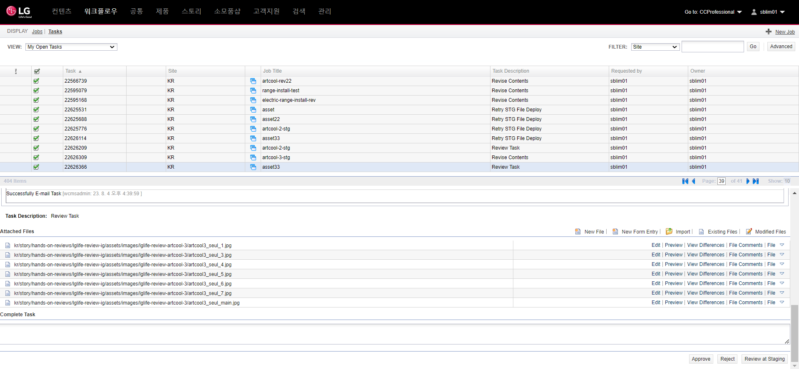
WCMS : 1-0. 어셋 업로드
4
상단바 워크플로우 클릭
제일 끝으로 이동 (최근 job)
어셋 배포 요청한 job 선택 (“asset” 확인) * 동일한 이름으로 올라온 job들이 있어서 선택 후 내가 올린 파일에 대한 워크플로우가 맞는 지 확인 필수
업로드한 파일명 확인 후 Approve 클릭
5
7

Slide 19
Experience Studio
1-1. 신규 페이지 생성

Slide 20
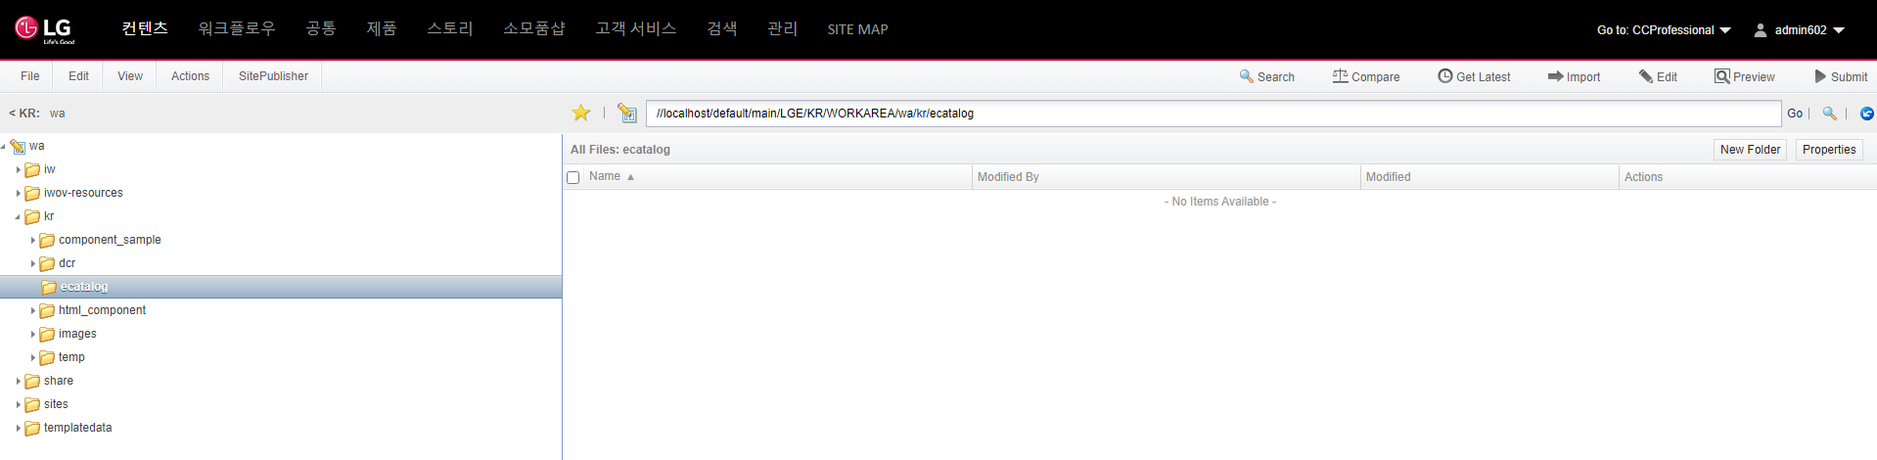
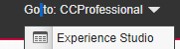
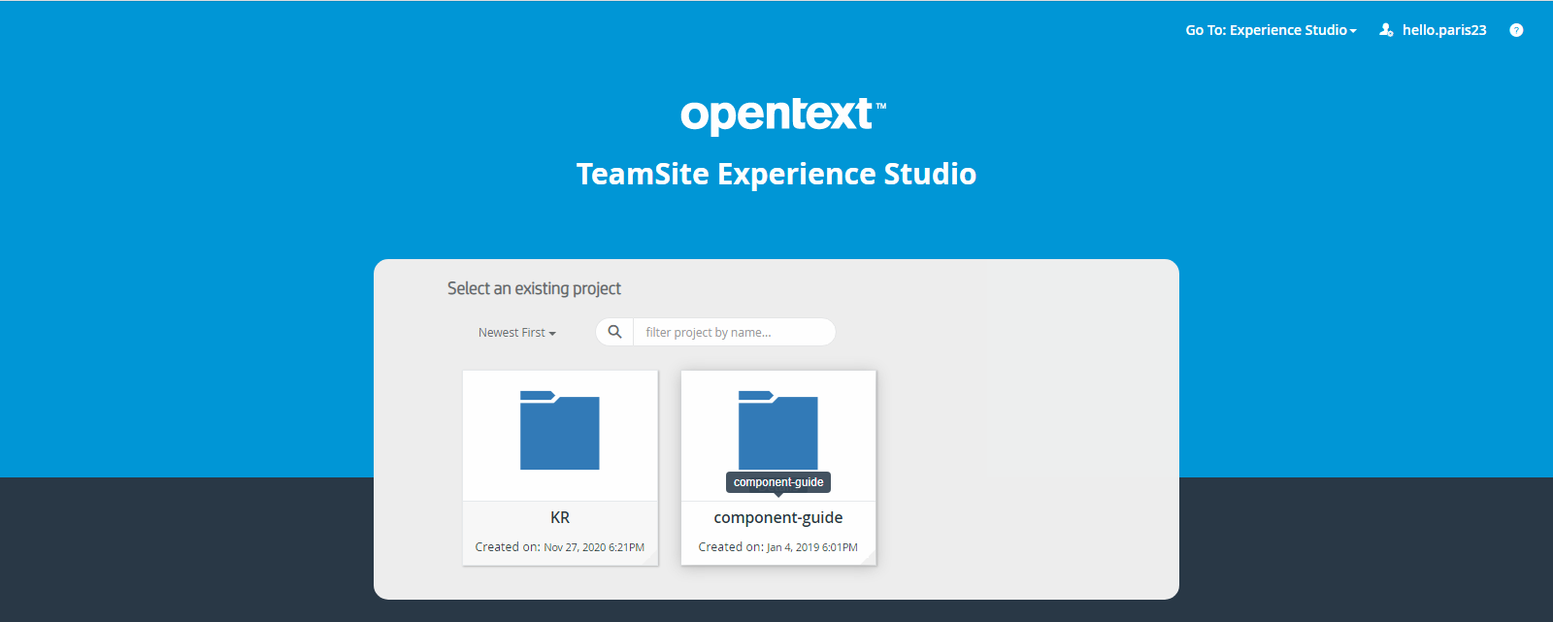

Experience Studio : 1-1. 신규 페이지 생성
1
2
로그인 후 왼쪽 상단 컨텐츠 탭으로 이동
Experience Studio 선택 - WCMS에 처음 로그인 할 때 랜딩 페이지는 CC Professional
‘KR’ 폴더 선택
* 주소창에 직접 URL을 입력하여 페이지 이동 가능
https://cms50.lge.co.kr/estudio/#/project/KR/sites/kr/pages
3

Slide 21
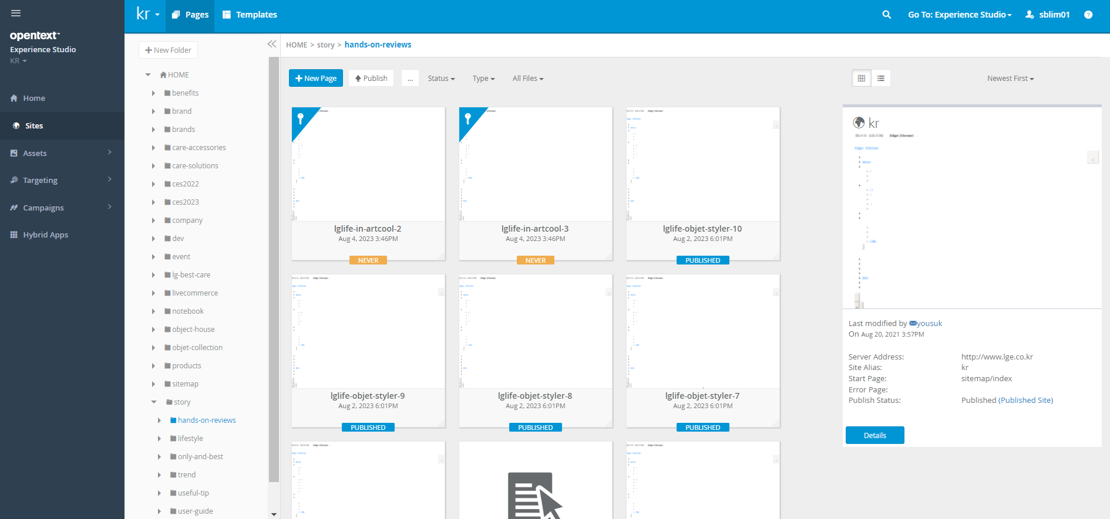
Experience Studio : 1-1. 신규 페이지 생성
4. ‘Sites’ 선택
- 왼쪽 탐색기에서 사이트 선택 시, 오른쪽에 사이트 목록 노출 됨
- Site > kr > story > hands-on-reviews
(신규 페이지 생성 시)
5. [+ New Page] 버튼을 선택하여 페이지 생성
4
5

Slide 22
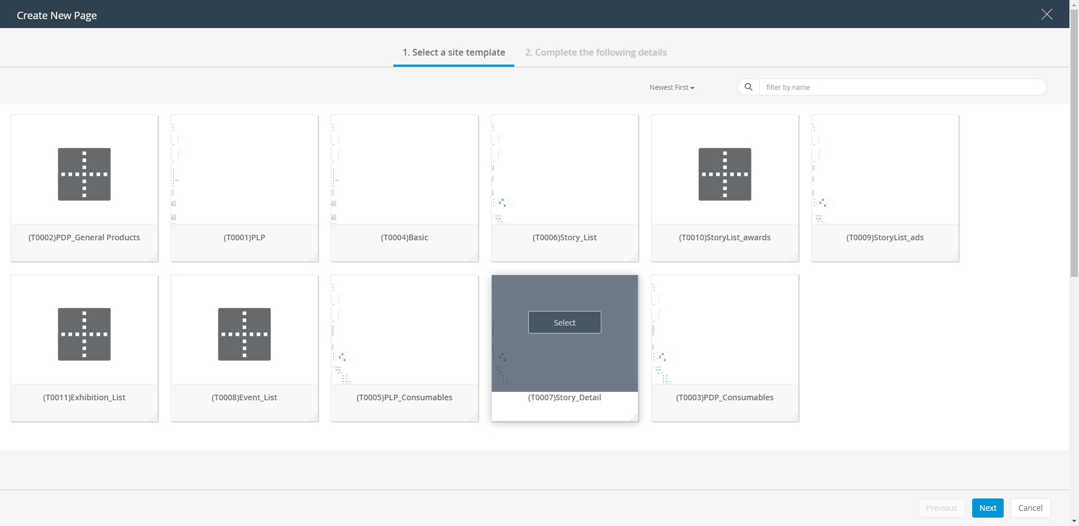
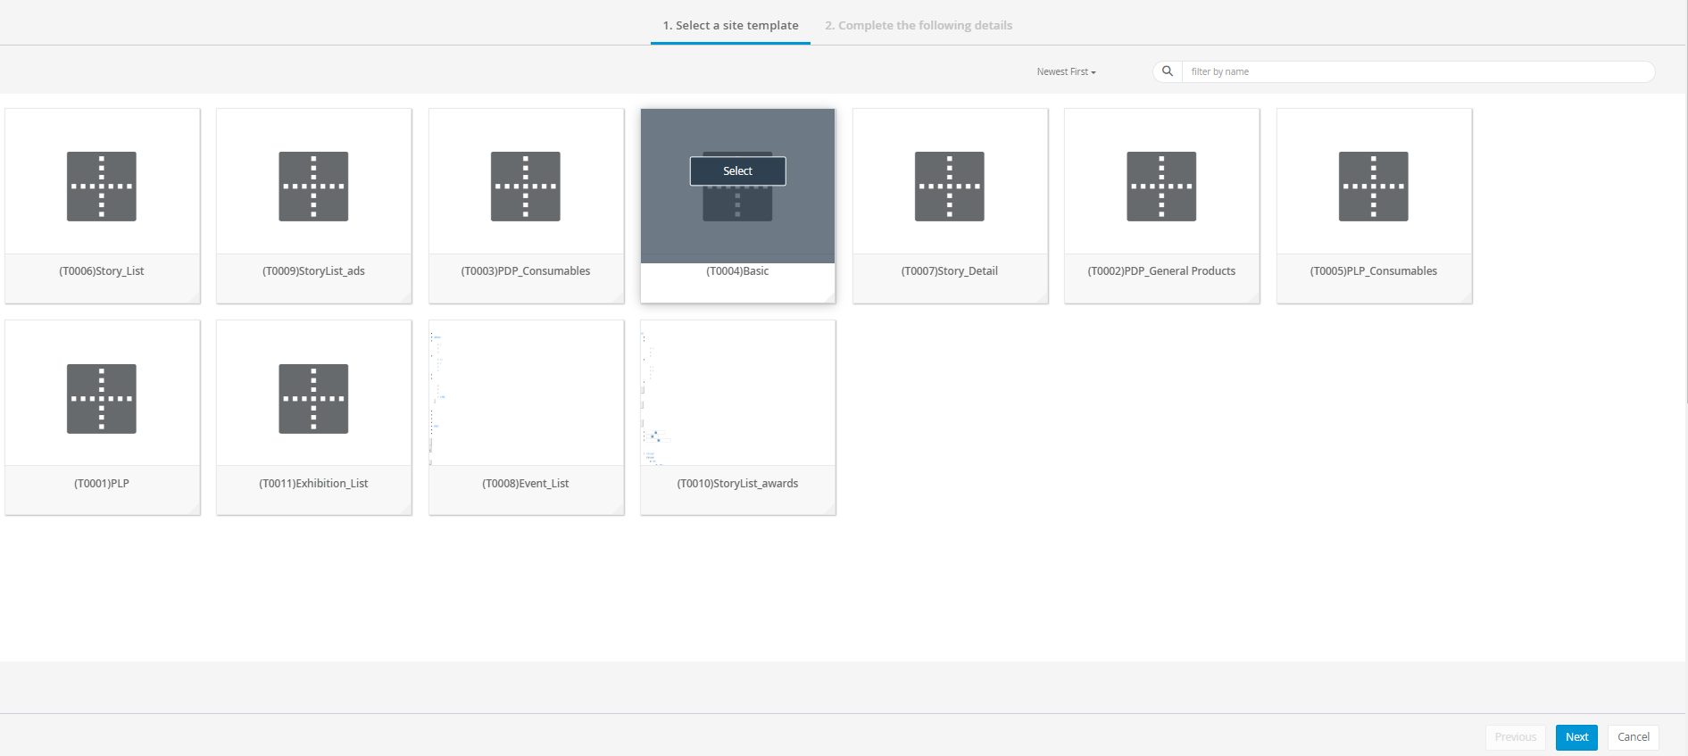
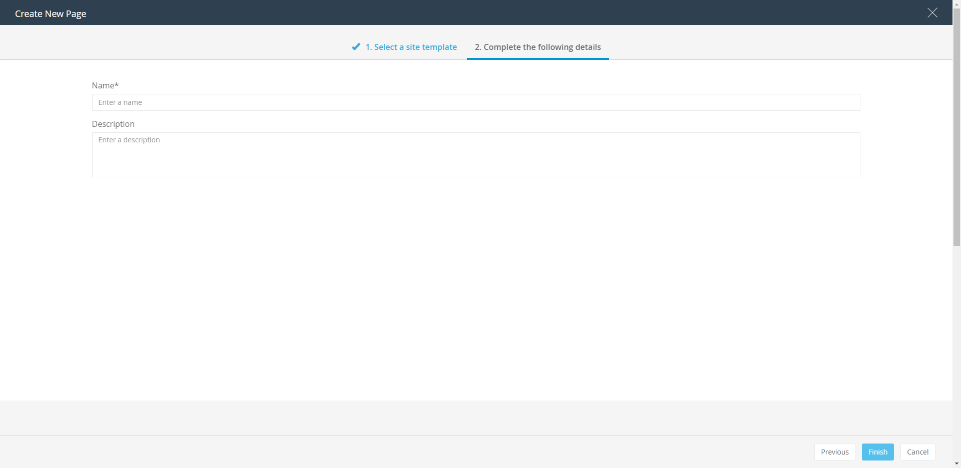
Experience Studio : 1-1. 신규 페이지 생성
신규 페이지 생성 화면
6
[(T0004) Basic] 템플릿 선택
페이지 정보 입력 Name* https://www.lge.co.kr/story/hands-on-reviews/{Name}
[Finish] 버튼을 선택하여 페이지 생성
7
lglife-in-{제품명}-{넘버링}
8

Slide 23
Experience Studio
1-2. 컨텐츠 생성

Slide 24
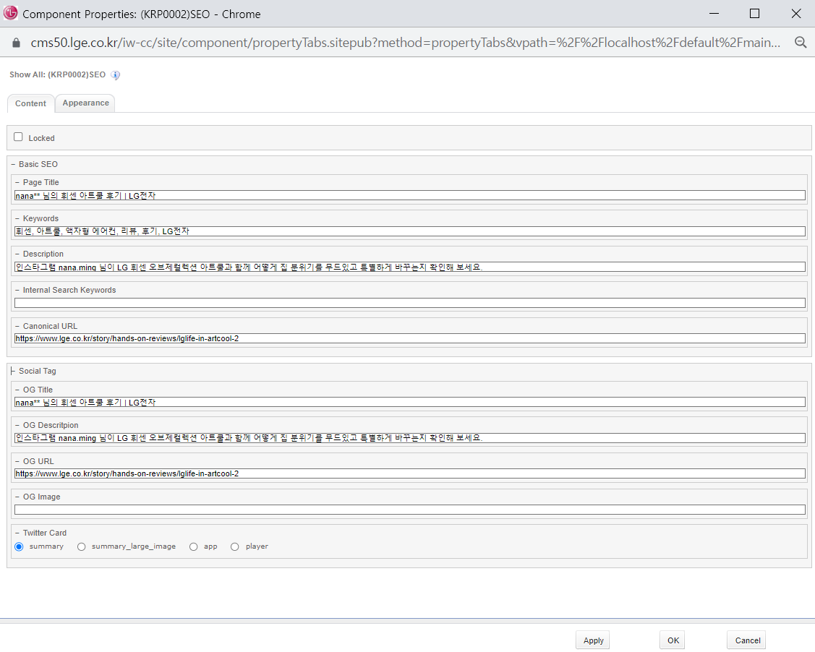
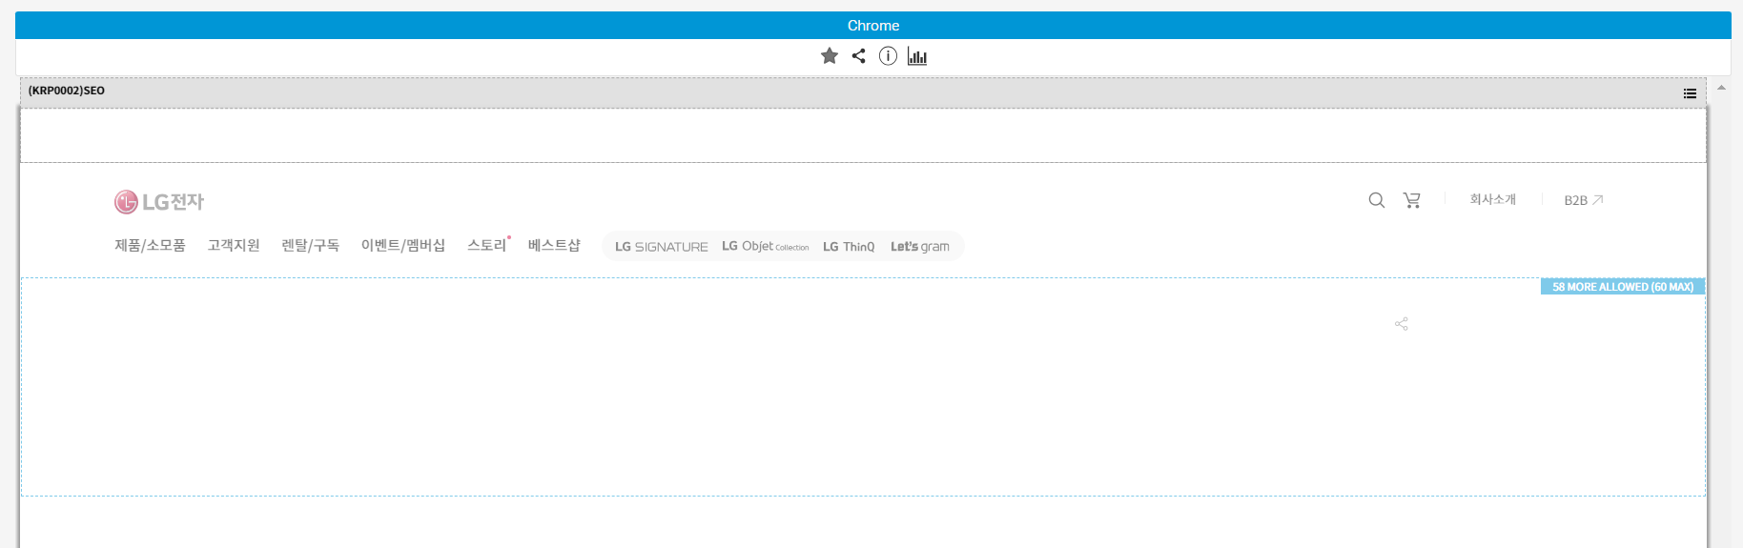
Experience Studio : 1-2. 컨텐츠 생성
기본으로 컴포넌트 세팅되어 있어 별도 추가 필요 없음
[컴포넌트 content 셋팅 – KRC0002]
엑셀 파일 정보 기반으로 SEO 설정 후 apply 클릭 [Basic SEO] - Page Title - Keywords - Description - Canonical URL [Social Tag] - OG Title - OG Description - OG URL
공백 제외 20자 이내 끝에 “| LG전자” 삽입
Social Tag는 위에 Basic SEO와 동일하게 기입
2

Slide 25
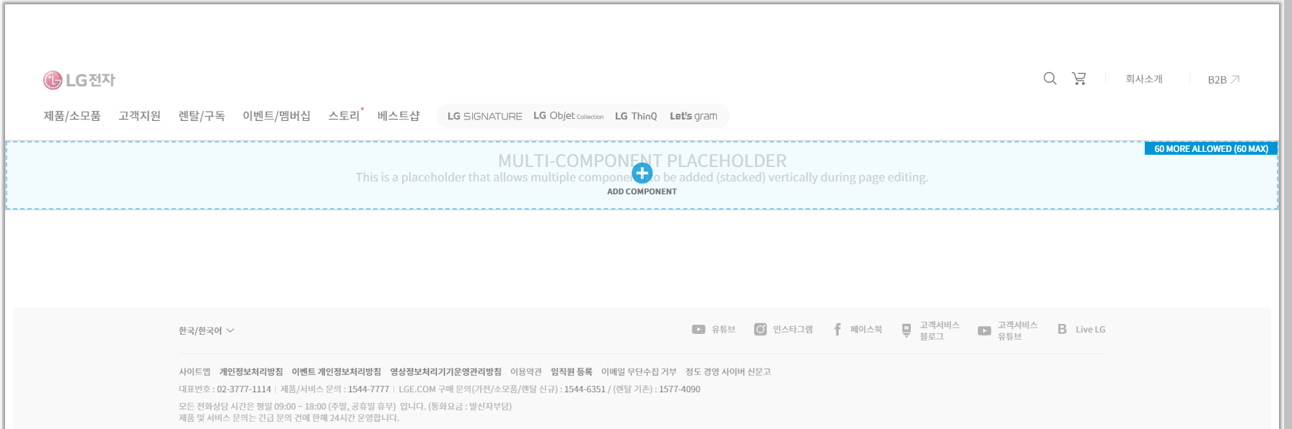
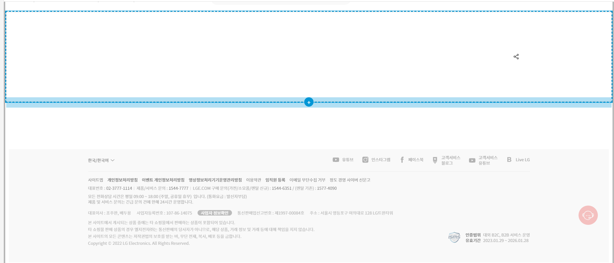
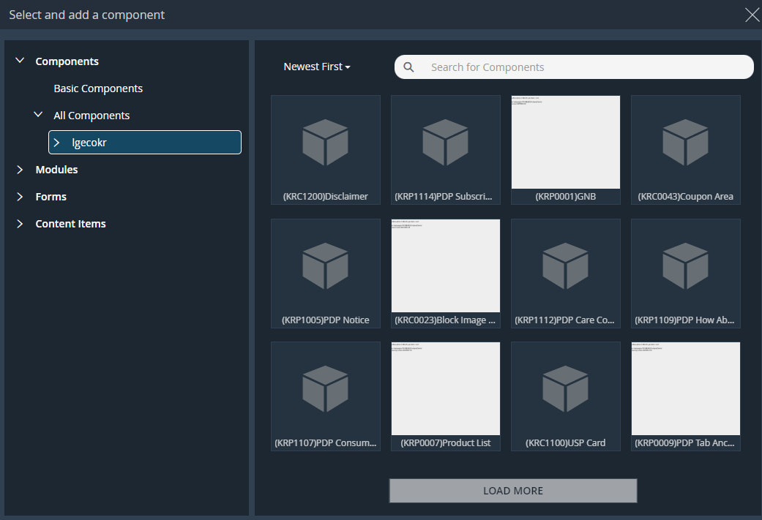
Experience Studio : 1-2. 컨텐츠 생성
기본으로 컴포넌트 세팅되어 있어 별도 추가 필요 없음
컴포넌트 추가하기
1-1
1-1. 최초 컴포넌트 등록시 : MULTI-COMPONENT PLACEHOLDER 영역 플러스(+) 버튼 클릭
1-2. 컴포넌트 추가시 : 컴포넌트 하단 플러스(+) 버튼 클릭
2. Components > All Components > lgecokr에서 컴포넌트 검색 후 선택
1-2
컴포넌트 검색

Slide 26
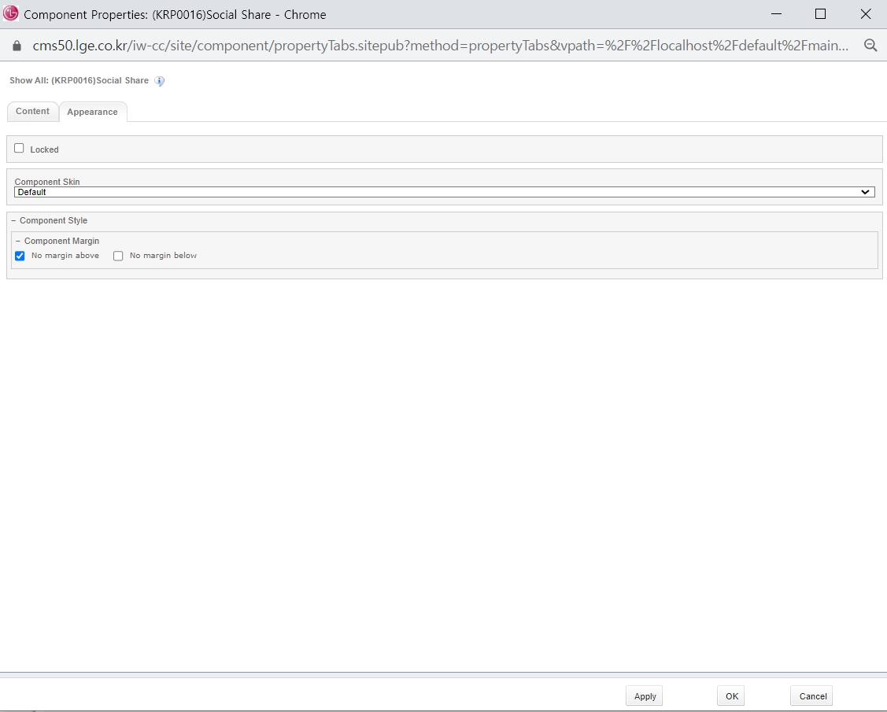
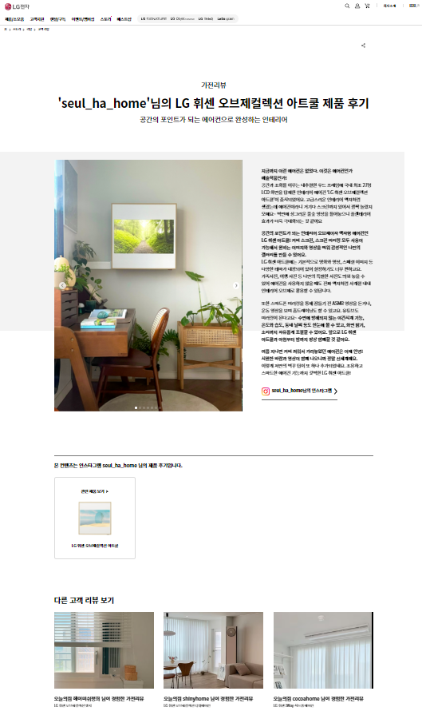
Experience Studio : 1-2. 컨텐츠 생성
1
Social share
1
[컴포넌트 셋팅 – KRC0016]
social share 컴포넌트 필수
컴포넌트 우측에 햄버거 버튼 클릭 후 Appearance 탭 선택하여 셋팅 : No margin above 체크 후 저장

Slide 27
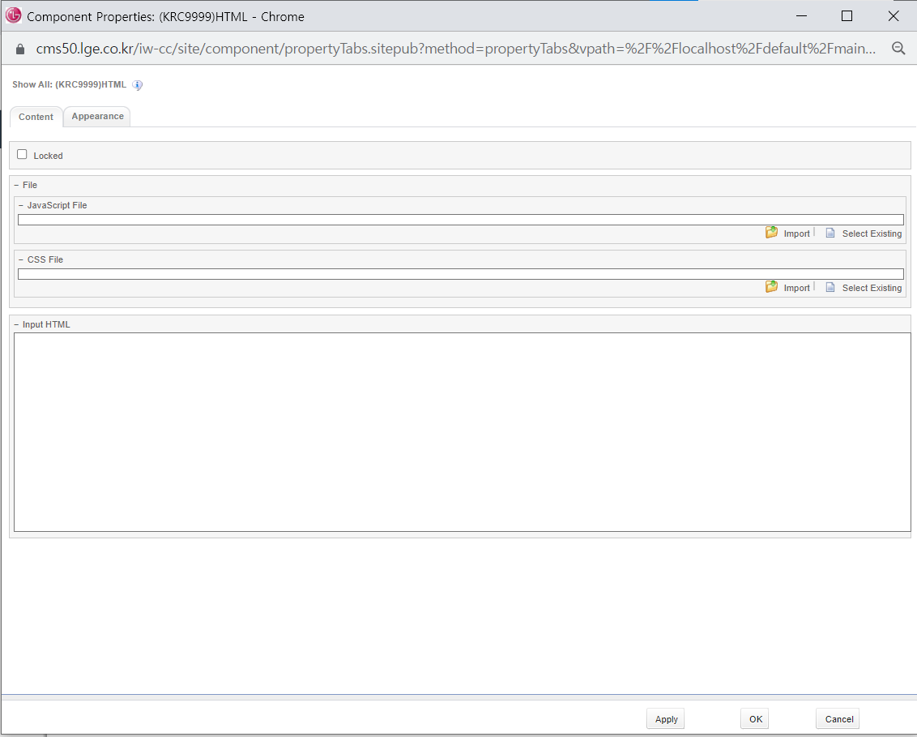
Experience Studio : 1-2. 컨텐츠 생성
1
컨텐츠 본문 - HTML
1
[컴포넌트 셋팅 – KRC9999]
HTML 코드 수정하여 붙여넣기
컴포넌트 우측에 햄버거 버튼 클릭 후 Content 영역의 Input HTML에 수정한 코드 입력
HTML 코드입력

Slide 28
Experience Studio
1-3. STG 배포

Slide 29
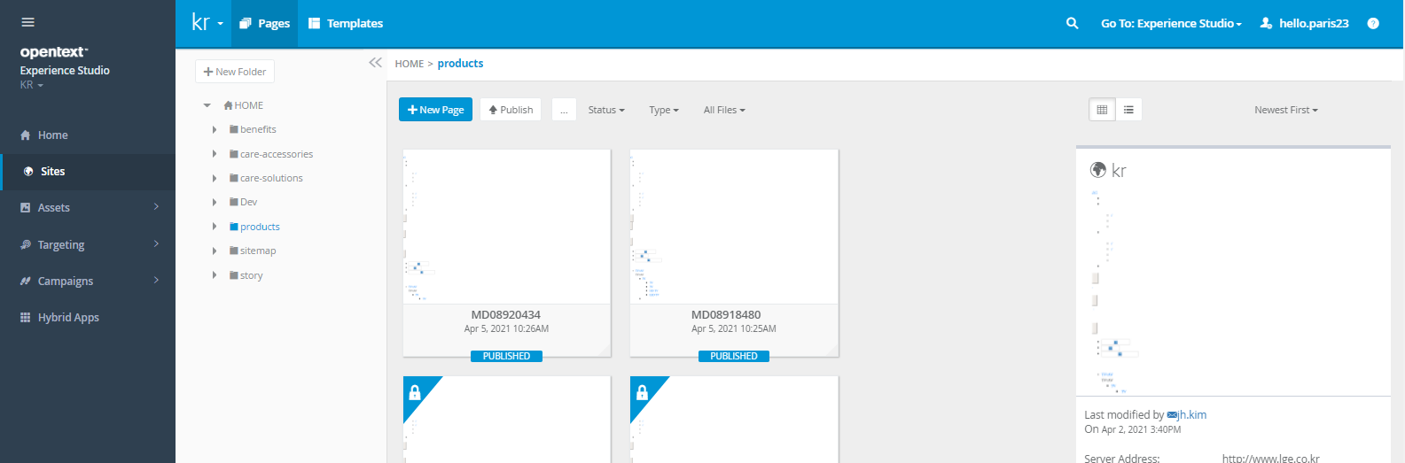
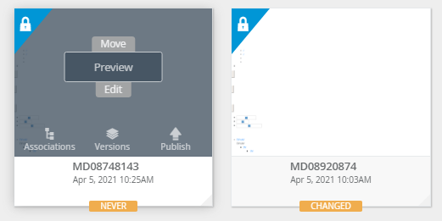
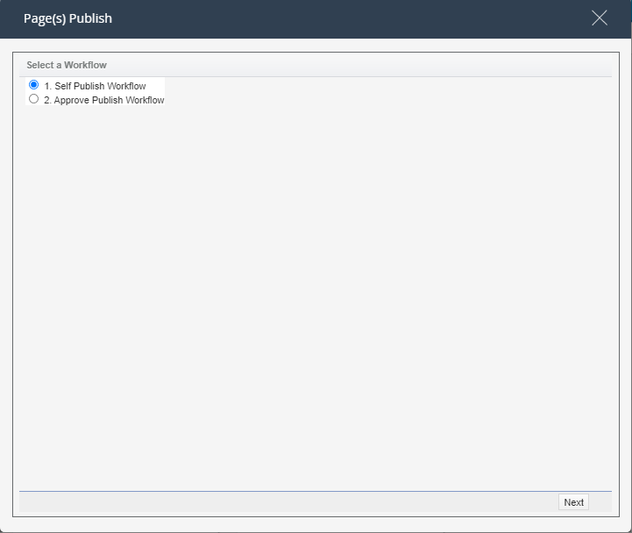
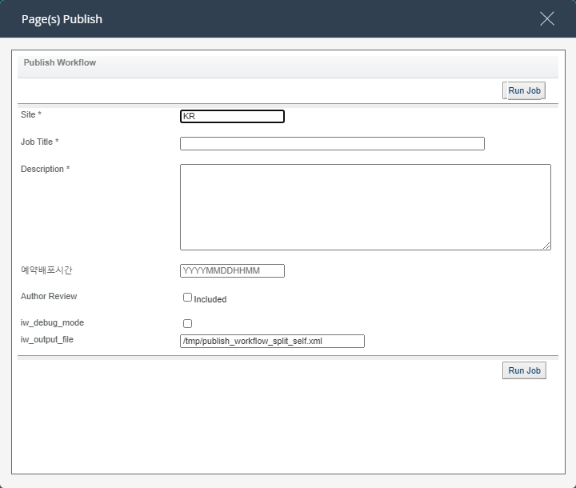
Experience Studio : 1-3. STG 배포 및 라이브
배포 할 페이지에 마우스 포인터를 올리면 ‘Publish’ 버튼 노출됨
‘Publish’ 버튼 클릭 시 Page(s) Publish 팝업 노출 - Self Publish Workflow 선택
Job Title 및 Description(필수) 값 입력
Run Job 버튼 클릭하여 파일 제출
2
1
3
4

Slide 30
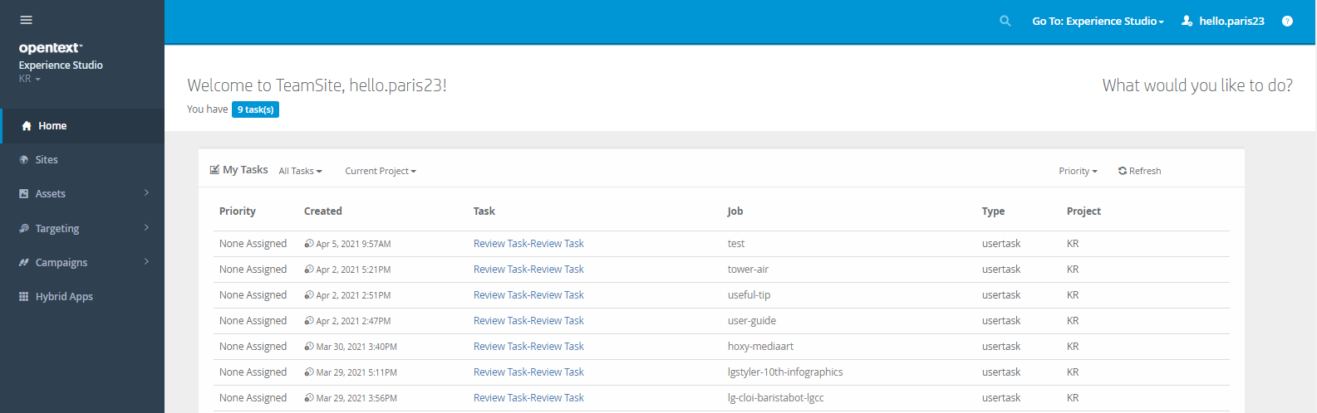
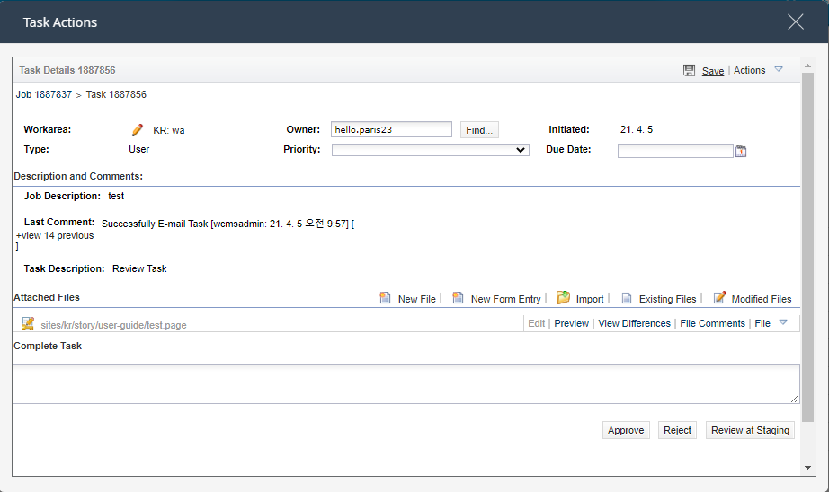
Experience Studio : 1-3. STG 배포 및 라이브
‘Home’ 선택
- 왼쪽 탐색기에서 홈 선택 시 제출한 파일들이 표시됨
Review Task를 클릭하면 세부 정보 팝업이 노출
Approve, Reject, Review at Staging 중에서 Reject 체크 https://wwwstg.lge.co.kr/story/hands-on-reviews/{파일명} → 브래드크럼까지 적용 후 스테이징 상태로 검토 요청 (다음 슬라이드 참고)
컨펌 완료되면 STG 배포 작업 동일하게 진행 후 Approve 버튼 클릭하여 운영 배포(최종 라이브)
* 이렇게 배포한 파일은 https://www.lge.co.kr/story/user-guide/{파일명} 으로 확인 가능
5
6
7

Slide 31
WCMS
2-1. 브레드크럼 적용
* WCMS 관리자 Role

Slide 32
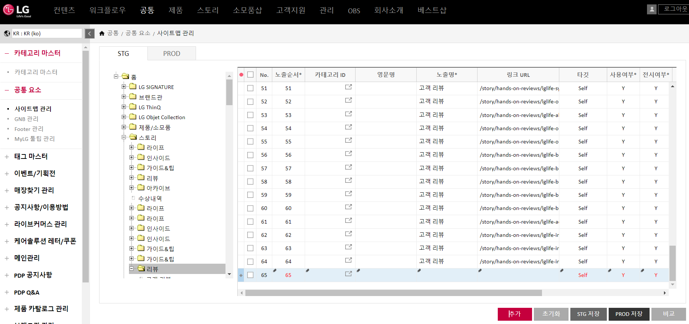
WCMS : 2-1. 브레드크럼 적용
로그인 후, 공통 클릭
좌측에서 공통요소 > 사이트맵 관리 클릭
STG에서 스토리 > 리뷰 클릭 (동일한 탭이 2개이기 때문에 클릭 시 우측 화면의 노출명이 고객 리뷰인지 확인 필요)
추가 클릭 > 맨 아래 새로운 열이 생김
위에 다른 요소들과 동일하게 적용
*노출명: 고객 리뷰 / 링크 URL / 타입: ETC *링크 URL은 /story부터 입력
해당 요소만 작성 완료 후, 맨 앞 체크박스 클릭 후,
*STG 저장 > PROD 저장 클릭
1
2
3
3
5
4
6

Slide 33
WCMS
2-2. 리스트 관리

Slide 34
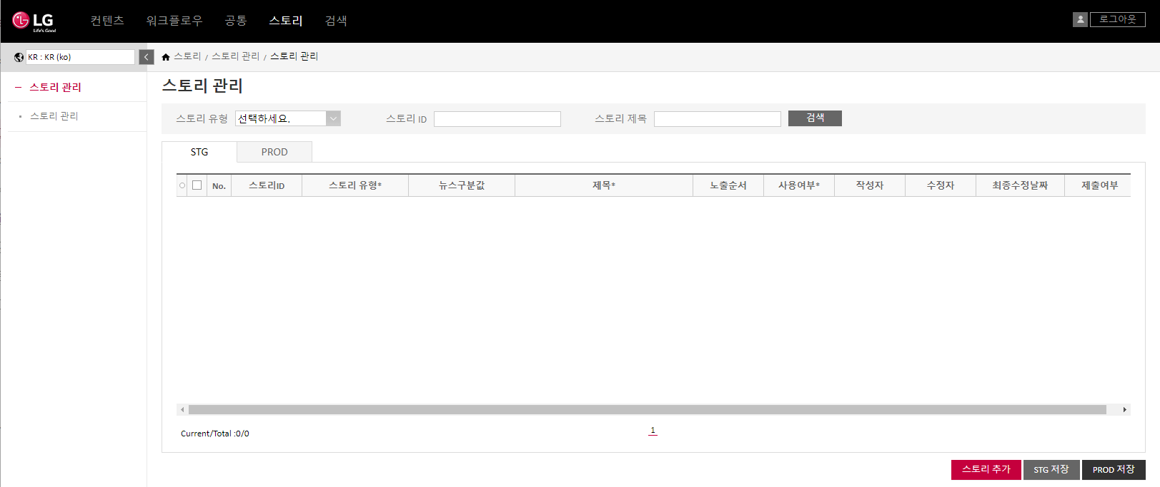
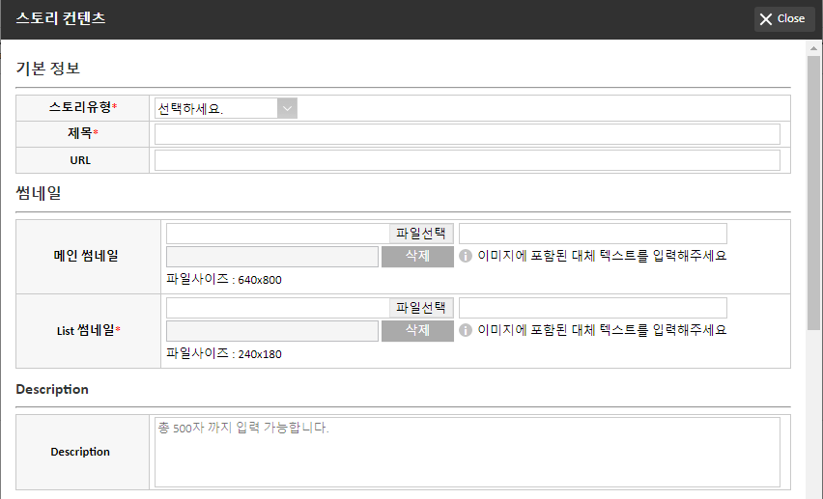
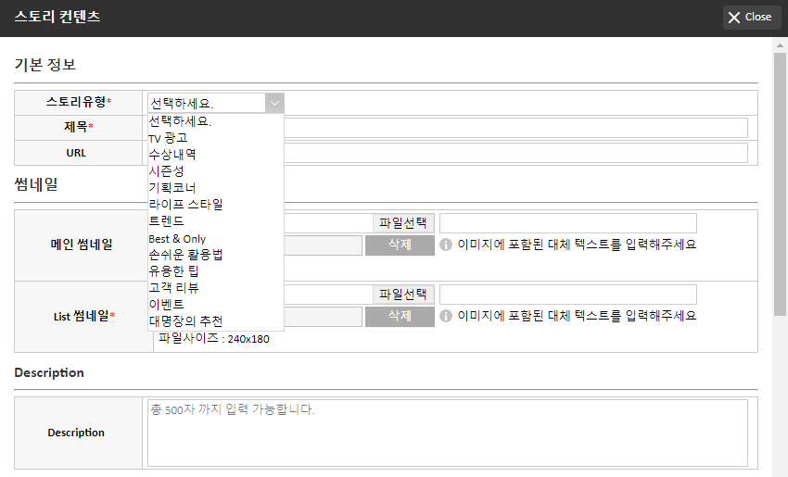
WCMS : 2-2. 리스트 관리
1
로그인 후 왼쪽 상단 ‘스토리’ 탭으로 이동
스토리 추가 버튼 클릭
* 버튼 클릭 시 스토리 컨텐츠 정보 입력 팝업 오픈
노출되는 팝업에서 셀렉트 박스 클릭하여 해당되는 스토리 유형 선택
컨텐츠 제목 / URL 입력
2
3
*제목 - 10페이지와 동일하게 기입 (뒤에 | LG전자 삭제)
4
*URL - 10페이지와 동일한 URL이지만 /story/부터만 기입

Slide 35

WCMS : 2-2. 리스트 관리
썸네일 이미지(메인 썸네일, List 썸네일) 등록
파일선택 버튼 클릭하여 로컬 컴퓨터 디스크에서 업로드 할 이미지 불러오기
*이미지 파일명은 영문으로 작성 하여 업로드
이미지 대체 텍스트 입력
Descriptions 입력
5
6
7
*썸네일 대체텍스트 둘다 동일하게 작성
8
*디스크립션 - 10페이지와 동일하게 작성

Slide 36

WCMS : 2-2. 리스트 관리
[카테고리 매핑]
추가 버튼 클릭 시 ROW 추가되며, 해당 Row에 카테고리를 추가로 등록
모델 구분 - 셀렉트 박스에서 선택 – 일반제품
슈퍼 카테고리 - 셀렉트 박스에서 선택 – 각 제품 슈퍼 카테고리 선택
카테고리 - 셀렉트 박스에서 선택 – 각 제품 카테고리 선택
서브 카테고리 - 셀렉트 박스에서 선택 – 선택 X
1
2
3
4
5
6

Slide 37


WCMS : 2-2. 리스트 관리
[모델 매핑]
모델 맵핑 창 오픈
추가 버튼 클릭 시 모델 선택 팝업 오픈
구분 / 카테고리 - 셀렉트 박스에서 선택 (카테고리 매핑에서 선택한 카테고리와 동일하게 선택)
검색 버튼 클릭 시 하단에 제품 List 노출
해당되는 제품 선택 - 엑셀파일 기준 해당하는 제품명/제품군 검색 시 나오는 전제품 매핑
선택한 제품 확인 후 제출 버튼 클릭 후,
제출 버튼 클릭 시, 모델 매핑 리스트에 모델 추가 됨
1
3
4
2
5
6
7
오브제컬렉션 등
제품 특징에 따라 모델명에서 최소한의 필터링 필요

Slide 38

WCMS : 2-2. 리스트 관리
[태그 매핑]
추가 버튼 클릭 시 태그 선택 팝업 오픈
대분류 - 셀렉트 박스에서 선택
검색 버튼 클릭 시 하단에 태그 List 노출
해당되는 태그명 선택 후
▼ 버튼 클릭하면 하단에 선택한 태그 목록 추가
선택한 태그 확인 후
제출 버튼 클릭 하면 태그 매핑 리스트에 태그 추가
*원하는 태그가 없을 시, 다음 슬라이드 참고
4
3
5-3
5
1
6
2
7
노출 순서도 지정 필요
가전리뷰
제품 카테고리
오브제컬렉션 (해당하는 경우)

Slide 39

WCMS : 2-2. 리스트 관리
[태그 추가 / 관리하기]
WCMS 내 공통 > 태그마스터 에서 추가 선택 후, 대분류, 태그명, 노출순서 사용 여부 선택 후,
STG 저장 → PROD 저장 눌러서 사용

Slide 40


WCMS : 2-2. 리스트 관리
STG 저장 버튼 클릭
- 버튼 클릭 시 스토리 관리에 등록되고 STG에 저장 됨
2. 노출순서 지정
필요 시 순서 지정 요청 예정
기본적으로 30번대에 우선 배치
3. 컨펌 완료 후 리스트에서 수정한 컨텐츠 선택한 하여 stg저장 및 prod 저장 눌러서 배포
1

Slide 41
E. O. D

